Slide 1
CHƯƠNG 6 KỸ THUẬT TRUYỀN DỮ LIỆU SỐ

Slide 2
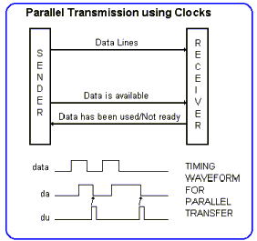
Cấu trúc kênh truyền
Song song (Parallel)
Mỗi bit dùng một đường truyền riêng. Nếu có 8 bits được truyền đồng thời sẽ yêu cầu 8 đường truyền độc lập
Để truyền dữ liệu trên một đường truyền song song, một kênh truyền riêng được dùng để thông báo cho bên nhận biết khi nào dữ liệu có sẵn (clock signal)
Cần thêm một kênh truyền khác để bên nhận báo cho bên gởi biết là đã sẵn sàng để nhận dữ liệu kế tiếp

Slide 3
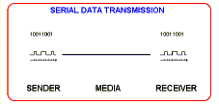
Cấu trúc kênh truyền
Tuần tự (Serial)
Tất cả các bit đều được truyền trên cùng một đường truyền, bit này tiếp theo sau bit kia
Không cần các đường truyền riêng cho tín hiệu đồng bộ và tín hiệu bắt tay (các tín hiệu này được mã hóa vào dữ liệu truyền đi)

Slide 4
Truyền bất đồng bộ và đồng bộ
Những yêu cầu định vị thời gian (timing) đòi hỏi một cơ chế đồng bộ giữa máy gửi và máy nhận
Có 2 giải pháp
Bất đồng bộ: mỗi ký tự được đồng bộ bởi start và stop bit
Đồng bộ: mỗi khối ký tự được đồng bộ dùng cờ

Slide 5
Truyền bất đồng bộ
Dữ liệu được truyền theo ký tự (5 → 8 bits)
Định vị thời gian chỉ cần giữ trong mỗi một ký tự
Thời gian sẽ được tái đồng bộ cho mỗi ký tự mới

Slide 6
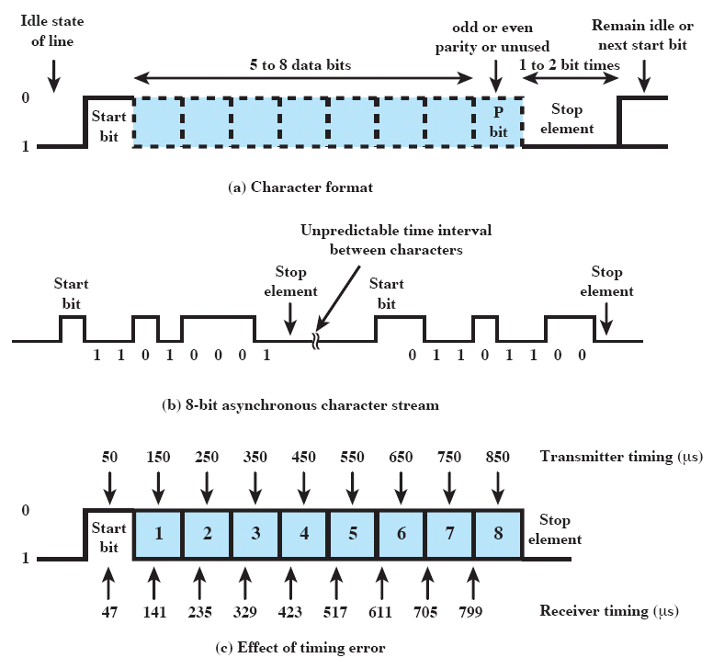
Truyền bất đồng bộ

Slide 7
Cơ chế hoạt động của truyền bất đồng bộ
Đối với dòng dữ liệu đều, khoảng cách giữa các ký tự là đồng nhất (chiều dài của phần tử stop)
Ở trạng thái không truyền, bộ thu tìm - xác định sự chuyển 1 → 0
Lấy mẫu 7 khoảng kế tiếp (chiều dài ký tự)
Đợi việc chuyển 1 → 0 cho ký tự kế tiếp
Đơn giản
Rẻ
Phí tổn 2 hoặc 3 bit cho một ký tự (~20%)
Thích hợp cho dữ liệu với khoảng trống giữa các ký tự lớn (dữ liệu nhập từ bàn phím)

Slide 8
Truyền đồng bộ - mức bit
Truyền các khối dữ liệu không cần start/stop bits
Các đồng hồ tại các máy truyền và nhận cần đồng bộ
Dùng một đường tín hiệu đồng bộ riêng biệt
Sử dụng một nguồn clock ổn định được giữ đồng bộ với dữ liệu đến tại nơi nhận
Tốt với khoảng cách ngắn
Tín hiệu đồng bộ dễ bị suy giảm trên đường truyền
Tích hợp thông tin đồng bộ (clock) vào trong dữ liệu truyền
Máy nhận sẽ tách thông tin đồng bộ dựa vào dữ liệu nhận được
Dùng các phương pháp mã như Manchester, differential Manchester

Slide 9
Truyền đồng bộ - mức nhóm (block)
Cần xác định đâu là bắt đầu và kết thúc của một nhóm
Sử dụng ký tự đều và kết thúc
Ví dụ chuỗi ký tự SYN (hex 16)
Một nhóm 111111111 kết thúc với 11111110
Hiệu quả (phí tổn thấp) hơn so với truyền bất đồng bộ

Slide 10

Truyền đồng bộ

Slide 11
Lỗi
Một lỗi xuất hiện khi có một bit bị thay đổi giữa truyền và nhận
Các lỗi bit đơn
Một bit bị thay đổ
Các bit bên cạnh không đổi
Trong trường hợp do nhiễu trắng

Slide 12
Lỗi sai nhóm
Chiều dài B
Một chuỗi B bits trong đó bit đầu, cuối và nhiều bit liên tiếp trong đó bị sai
Do nhiễu xung
Làm suy giảm trong truyền không dây
Tác động càng lớn khi đường truyền càng cao

Slide 13
Quá trình phát hiện sai

Slide 14
Phát hiện lỗi
Thêm các bits bổ xung bởi máy gửi cho mã xác định lỗi
Parity
Giá trị của bit parity cho vào sau ký tự 7 bits là 0 nếu có chẳn bit 1 và 1 nếu có lẻ bit 1.
Nếu có chẵn số bit lỗi thì không phát hiện ra

Slide 15
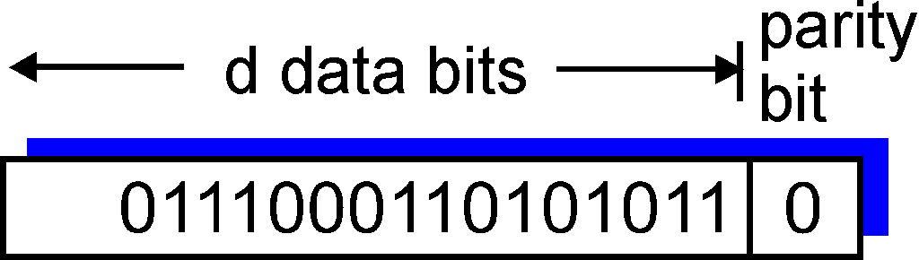
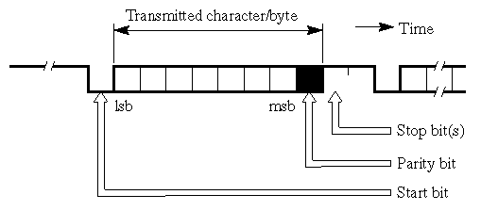
Kiểm tra bằng 1 bit parity
Xác định được các lỗi 1 bit

Slide 16
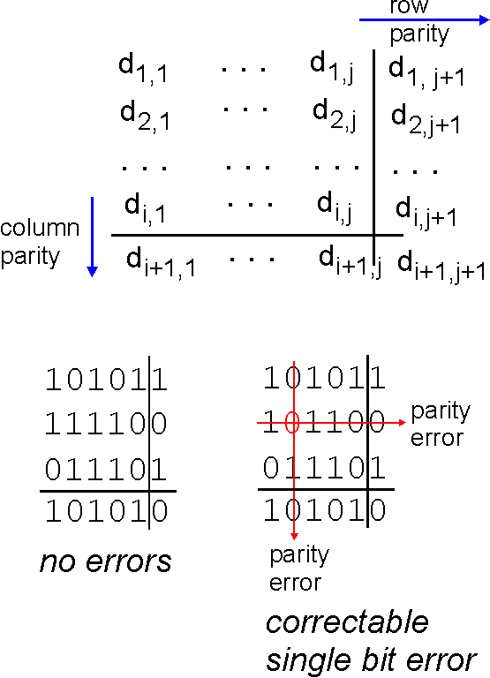
Bit Parity hai chiều
Xác định và sửa các lỗi bit đơn

Slide 17
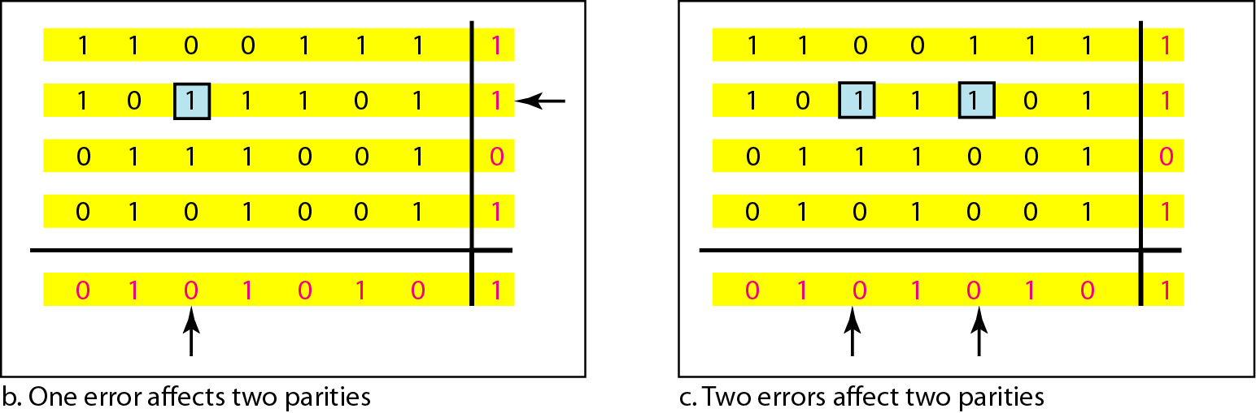
Bit Parity hai chiều

Slide 18
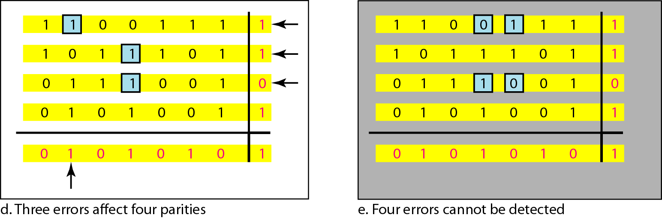
Bit Parity hai chiều

Slide 19
Cyclic Redundancy Check (CRC)
Với k-bit phát, máy phát tạo ra chuỗi n bit kiểm tra FCS (Frame Check Sequence)
Gửi k+n bit chia hết cho số kiểm tra P (n+1) bit xác định trước
Máy thu chia (modulo 2) frame nhận được cho cùng số kiểm tra P nếu không có phần dư thì có khả năng không có lỗi

Slide 20
CRC

Slide 21
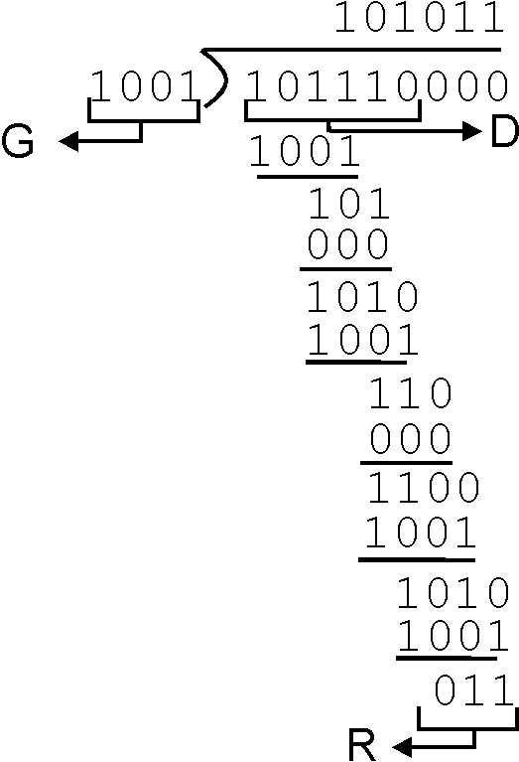
CRC Example
Chúng ta muốn:
D.2^{r} XOR R = nG
Tương đương:
D.2^{r} = nG XOR R
Tương đương:
Nếu chúng ta chia D.2^{r} với G, giá trị còn lại R
D.2^{r}
G
R = remainder[ ]

Slide 22
Cyclic Redundancy Check
M
P
1 1 1 1 0 1
1 1 0 1
1 1 1 1 0 1
0 0 0
1 1 0 1
1 0 0 1
1 1 0 1
Một t số đa thức sinh P(x)
1 0 0 0
1 1 0 1
1 0 1 0
1 1 0 1
T
1 1 1 0
1 1 0 1
FCS
111101011
0 1 1

Slide 23
Đa thức sinh P(x)
Các chuỗi P thường biểu diễn bằng 1 đa thức theo biến x→ P(x) gọi là đa thức sinh
Bậc của x chỉ trọng số,và hệ số là các số nhị phân
Ví dụ:
chuỗi 1101 được biểu diễn là: x³ + x² + 1

Slide 24
Cyclic Redundancy Check
Cách xác định FCS bằng chia đa thức
M = 111101 → M(x) = X⁵ + X⁴ + X³ + X² + 1
P = 1101 → P = X³ + X² + 1
⇒ FCS có 3 bits (n = 3)
Dữ liệu dịch trái n bits: 2^{n}M(x) = X⁸ + X⁷ + X⁶ + X⁵ + X³
X³ + X² + 1
X⁸ + X⁷ + X⁶ + X⁵ + X³
X⁸ + X⁷ + X⁵
X⁶ + X³
X⁶ + X⁵ + X³
X⁵
X⁵ + X⁴ + X²
T = 111101011
X⁴ + X²
X⁴ + X³ + X
X³ + X² + X
X³ + X² + 1
FCS = 011
⇒
X + 1

Slide 25
Các CRCs thông dụng
CRC-1 | x + 1 (most hardware; also known as parity bit)
CRC-4-ITU | x⁴ + x + 1 (ITU G.704, p. 12)
CRC-5-ITU | x⁵ + x⁴ + x² + 1 (ITU G.704, p. 9)
CRC-5-USB | x⁵ + x² + 1 (USB token packets)
CRC-6-ITU | x⁶ + x + 1 (ITU G.704, p. 3)
CRC-7 | x⁷ + x³ + 1 (telecom systems, MMC)
CRC-8-ATM | x⁸ + x² + x + 1 (ATM HEC)
CRC-8-CCITT | x⁸ + x⁷ + x³ + x² + 1 (1-Wire bus)
CRC-8-Dallas/Maxim | x⁸ + x⁵ + x⁴ + 1 (1-Wire bus)
CRC-8 | x⁸ + x⁷ + x⁶ + x⁴ + x² + 1
CRC-8-SAE J1850 | x⁸ + x⁴ + x³ + x² + 1
CRC-10 | x¹⁰ + x⁹ + x⁵ + x⁴ + x + 1
CRC-11 | x¹¹ + x⁹ + x⁸ + x⁷ + x² + 1 (FlexRay)
CRC-12 | x¹² + x¹¹ + x³ + x² + x + 1 (telecom systems)
CRC-15-CAN | x¹⁵ + x¹⁴ + x¹⁰ + x⁸ + x⁷ + x⁴ + x³ + 1

Slide 26
Các CRCs thông dụng
CRC-16-CCITT | x¹⁶ + x¹² + x⁵ + 1 (X.25, V.41, CDMA, Bluetooth, PPP, IrDA, BACnet; known as CRC-CCITT)
CRC-16-IBM | x¹⁶ + x¹⁵ + x² + 1 (SDLC, XMODEM, USB, also known as CRC-16)
CRC-24-Radix-64 | x²⁴ + x²³ + x¹⁸ + x¹⁷ + x¹⁴ + x¹¹ + x¹⁰ + x⁷ + x⁶ + x⁵ + x⁴ + x³ + x + 1 (FlexRay)
CRC-30 | x³⁰ + x²⁹ + x²¹ + x²⁰ + x¹⁵ + x¹³ + x¹² + x¹¹ + x⁸ + x⁷ + x⁶ + x² + x + 1 (CDMA)
CRC-32-IEEE 802.3 | x³² + x²⁶ + x²³ + x²² + x¹⁶ + x¹² + x¹¹ + x¹⁰ + x⁸ + x⁷ + x⁵ + x⁴ + x² + x + 1 (V.42, MPEG-2)
CRC-32K (Koopman) | x³² + x³⁰ + x²⁹ + x²⁸ + x²⁶ + x²⁰ + x¹⁹ + x¹⁷ + x¹⁶ + x¹⁵ + x¹¹ + x¹⁰ + x⁷ + x⁶ + x⁴ + x² + x + 1
CRC-64-ISO | x⁶⁴ + x⁴ + x³ + x + 1 (HDLC — ISO 3309)
CRC-64-ECMA-182 | x⁶⁴ + x⁶² + x⁵⁷ + x⁵⁵ + x⁵⁴ + x⁵³ + x⁵² + x⁴⁷ + x⁴⁶ + x⁴⁵ + x⁴⁰ + x³⁹ + x³⁸ + x³⁷ + x³⁵ + x³³ + x³² + x³¹ + x²⁹ + x²⁷ + x²⁴ + x²³ + x²² + x²¹ + x¹⁹ + x¹⁷ + x¹³ + x¹² + x¹⁰ + x⁹ + x⁷ + x⁴ + x + 1 (as described in ECMA-182 p.63)

Slide 27
Các lỗi được phát hiện
Tất cả các lỗi bit đơn
Tất cả các lỗi kép nếu P có ít nhất 3 toán hạng
Một số lẻ lỗi bất kỳ nếu P chứa 1 thừa số (X+1)
Bất kỳ lỗi chùm nào mà chiều dài của chùm nhỏ hơn chiều dài FCS
Hầu hết các lỗi chùm lớn hơn

Slide 28
Sửa lỗi
Sửa các lỗi được phát hiện thông thường yêu cầu truyền lại khối dữ liệu
Không thích hợp cho các ứng dụng trao đổi dữ liệu không dây
BER cao
Truyền lại nhiều
Thời gian trễ truyền lớn hơn nhiều so với thời gian truyền dữ liệu (vd truyền vệ tinh)
Khối dữ liệu được truyền lại bị lỗi và nhiều khối dữ liệu khác tiếp theo
Cần thiết phải sửa lỗi dựa vào các dữ liệu nhận được

Slide 29
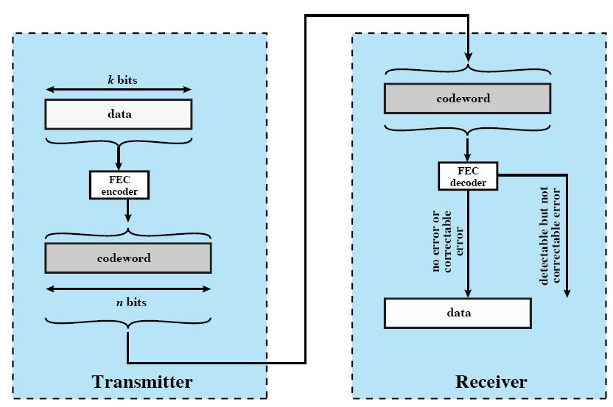
Quá trình sửa lỗi

Slide 30
Quá trình sửa lỗi
Mỗi khối dữ liệu k bit được ánh xạ vào khối n bit (n>k)
Từ mã – Codeword
Forward error correction (FEC) encoder
Codeword được truyền đi
Chuỗi bit nhận được tương tự như chuỗi được truyền đi, nhưng có chứa lỗi
Codeword được gởi tới bộ giải mã FEC
Nếu không có lỗi, trích xuất khối dữ liệu ban đầu
Một vài mẫu lỗi có thể được phát hiện và sửa lỗi
Một vài mẫu lỗi có thể được phát hiện nhưng không sửa được
Một vài mẫu lỗi có thể không được phát hiện (ít xảy ra)
FEC trích xuất khối dữ liệu sai

Slide 31
Block Code Principles
Hamming distance = số lượng Bit khác nhau,
p = 011011, q = 110001, d (p,q) = ?
Data Code
00 00000
01 00111
10 11001
11 11110
Nhận được 00100, đúng? Làm sao có thể sửa?

Slide 32
Block Code Principles

Slide 33
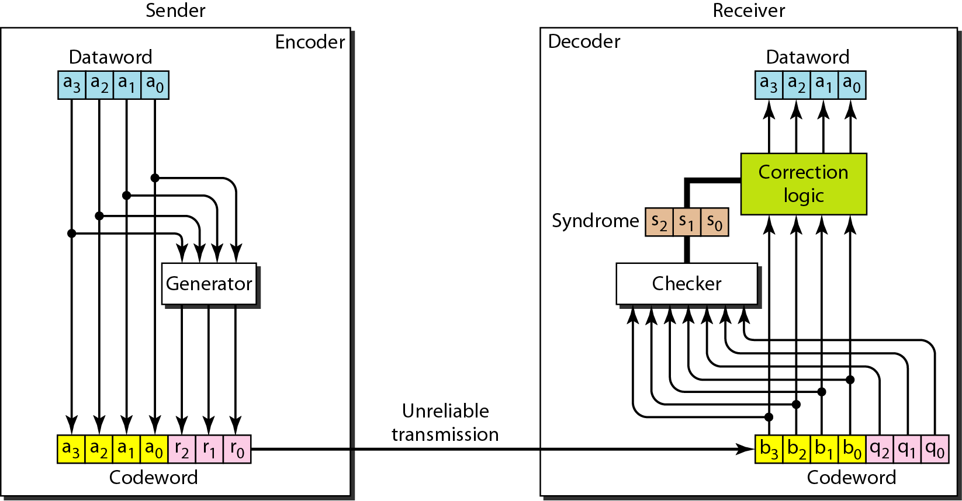
Block Code

Slide 34
Cấu hình đường truyền
Cấu hình: sắp xếp vật lý các trạm trên môi trường
Cấu hình truyền thống

Slide 35
Giao tiếp
Thiết bị xử lý dữ liệu (DTE) thường không có các phương tiện phát dữ liệu
Cần một thiết bị giao tiếp (DCE) – ví dụ: modem, NIC, …
DCE phát các bit dữ liệu trên môi trường truyền dẫn, DCE trao đổi dữ liệu và thông tin điều khiển với DTE
Được thực hiện thông qua mạch trao đổi
Cần một chuẩn giao tiếp rõ ràng

Slide 36
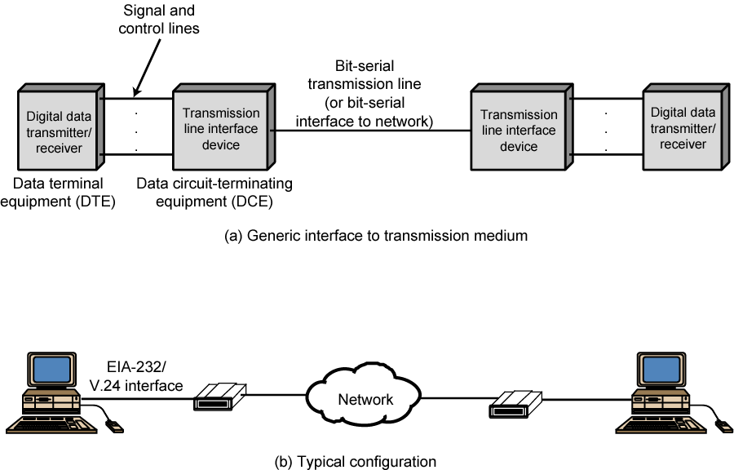
Mô hình giao tiếp

Slide 37
Các đặc tả của giao tiếp
Cơ học
Các đầu nối
Điện
Điện áp, thời gian, mã
Hoạt động
Dữ liệu, điều khiển, định thời gian, tiếp đất
Thủ tục
Chuỗi liên tiết các sự kiện

Slide 38
Chuẩn V.24/EIA–232–F
ITU-T v.24
Chỉ đặc tả chức năng và thủ tục
Tham khảo các chuẩn khác cho các đặc tính cơ khí và đặc tính điện
EIA-232-F (USA)
RS-232
Đặc tính cơ khí: ISO 2110
Đặc tính điện: v.28
Chức năng: v.24
Thủ tục: v.24

Slide 39
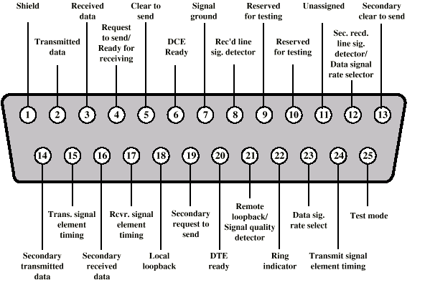

Kết nối V.24/EIA–232 (DTE)

Slide 40
V.24
V.24 | EIA-232 | Name | Direction to |  | Function
Data signals
103 | BA | Transmitted data |  | DCE | Transmitted by DTE
104 | BB | Received data |  | DTE | Received by DTE
Control signals
105 | CA | Request to send |  | DCE | DTE wishes to transmit
106 | CB | Clear to send |  | DTE | DCE is ready to receive, response to RTS
107 | CC | DCE ready |  | DTE | DCE is ready to operate
108.2 | CD | DTE ready |  | DCE | DTE is ready to operate
125 | CE | Ring indicator |  | DTE | DCE is receiving a ringing signal on the channel line
109 | CF | Received line signal detector |  | DTE | DCE is receiving a signal within appropriate limits on the channel line
Timing signals
113 | DA | Transmitter sig. elm. timing |  | DCE | Clocking signal
114 | DB | Transmitter sig. elm. timing |  | DTE | Clocking signal;
115 | DD | Receiver sig. elm. timing |  | DTE | Clocking signal for circuit 104
Ground
102 | AB | Signal ground/common return |  |  | Common ground reference for all circuits

Slide 41
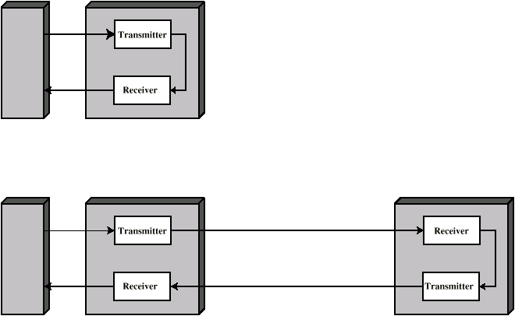
Local/Remote loopback testing
Local DCE
Local loopback testing
DTE
DTE
Local DCE
Remote DCE
Remote loopback testing

Slide 42
Nghi thức
Ví dụ modem riêng bất đồng bộ
Khi modem được bật lên và sẵn sàng, nó (DCE) bật tín hiệu “DCE ready”
Khi DTE sẵn sàng gởi dữ liệu, nó bật tín hiệu “Request To Send”
Cấm chế độ nhận dữ liệu (nếu trong chế độ truyền half-duplex)
Modem đáp lại sẵn sàng bằng tín hiệu “Clear To Send”
DTE gởi dữ liệu
Khi dữ liệu đến, modem gắn vào DTE sẽ bật tín hiệu “Line Signal Detector” và gởi dữ liệu cho DTE

Slide 43
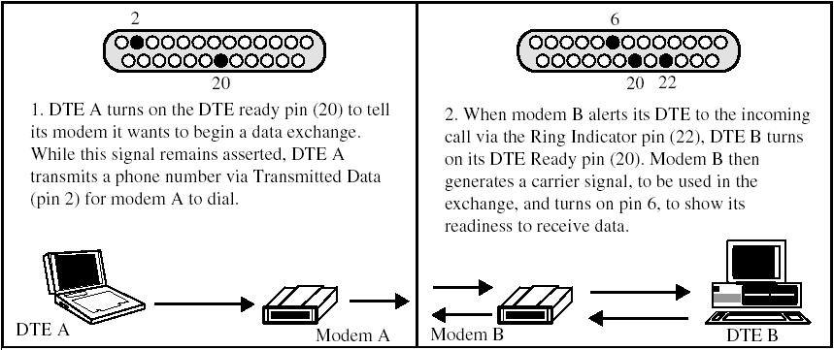
Hoat động quay số (1)

Slide 44
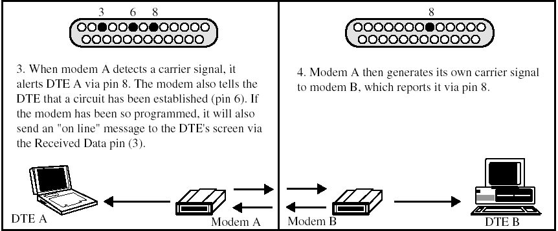
Hoạt động quay số (2)

Slide 45
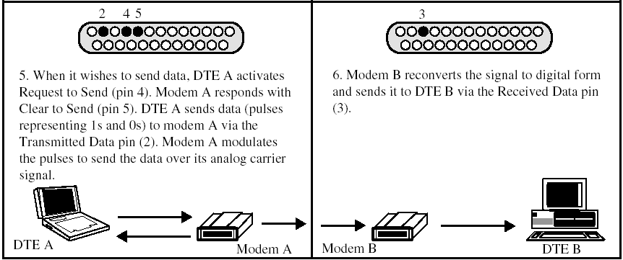
Hoạt động quay số (3)

Slide 46

Chuẩn giao tiếp EIA RS–232C
DTR on
DTR on
DSR on
DSR on
Connection setup
DTR | Data Terminal Ready
DSR | Data Set Ready
DCD | Data Carrier Detect
RI | Ring Indicator
RTS | Request To Send
CTS | Clear To Send
TxD | Transmitted Data
RxD | Received Data
number
RI on
Carrier On
RTS on
DCD on
CTS on
Data tones
TxD
RxD on
RTS off
DCD off
Carrier Off
CTS off
RTS on
Carrier On
CTS on
DCD on
TxD on
Data tones
RxD on
RTS off
Carrier Off
RTS off
CTS off
CTS off
DCD off
DCD off
DTR off
DTR off
DSR off
DSR off
Time

Slide 47
Trao đổi thông tin giữa DCE và DTE
Trao đổi thông tin giữa DTE và DCE
Truyền dữ liệu (DTE→DCE)
Bật DTR và RTS
Đợi DSR
Đợi CTS
Truyền dữ liệu
Nhận dữ liệu (DCE→DTE)
Bật DTR
Đợi DSR
Nhận dữ liệu
Trao đổi thông tin giữa 2 DTE
Không cần DCE
Null modem cable

Slide 48
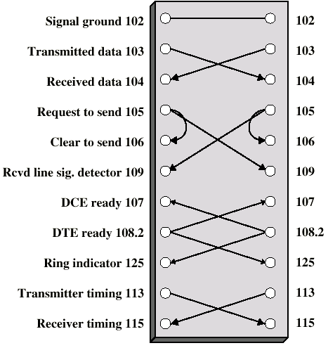
Cấu hình dây dẫn kết nối DTE ↔ DTE

Slide 49
Mạng ISDN
Mạng số tích hợp dịch vụ ISDN (Integrated Services Digital Network) được định nghĩa như mạng thông tin có thể đấu nối theo công nghệ số (digital) từ thuê bao chủ gọi và xử lý tất cả các loại dịch vụ thoại và phi thoại.
Mạng ISDN cho phép tất cả các thông tin thoại (phone), số liệu (data) và hình ảnh (video) có thể truyền qua một đường dây thuê bao (subscriber line) với tốc độ cao và chất lượng tốt.
ISDN truyền bằng tín hiệu điện tử (digital) qua dây đồng (dây đien thoại) và một số loại vật liệu khác với tốc độ lên tới 128Kbps.

Slide 50
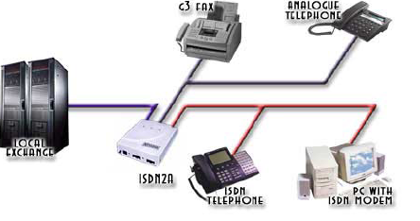
Cấu hình mạng ISDN

Slide 51
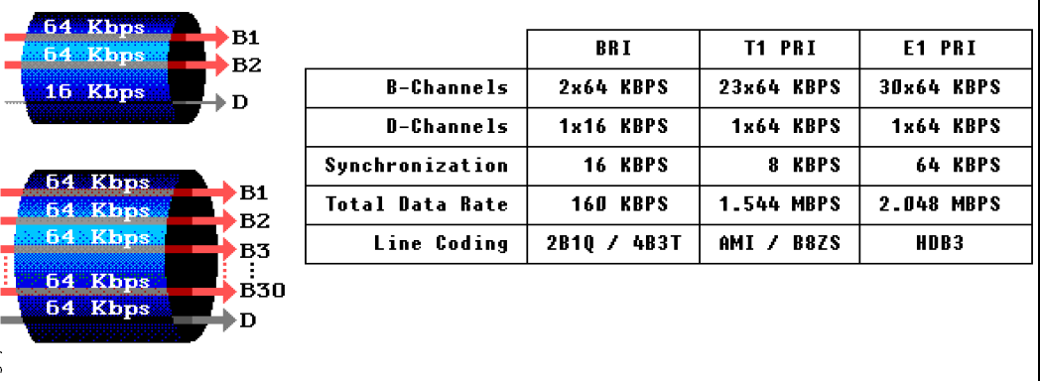
Kênh trong ISDN

Slide 52
Kiến trúc của ISDN

Slide 53
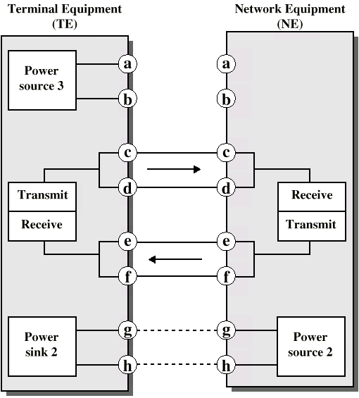
ISDN

Slide 54
HẾT CHƯƠNG 6

